Slide 1

Проектирование и разработка системы хранения документов колледжа
Выполнил студент группы 286
Кнышев Богдан Алексеевич
Руководитель: Бережков Андрей Вячеславович

Slide 2
Цель работы
Проектирование и разработка сервиса для поиска и сдачи жилья в аренду

Slide 3
Задачи
Задача 1 – Создание репозитория на GitHub.
Задача 2 – Изучение требований к отчетной документации.
Задача 3 – Поиск аналагов, выбор прототипа.
Задача 4 – Выбор средств реализации.
Задача 5 – Формализация основных функций.
Задача 6 – Разработка карты или структуры сайта (Mind Map).
Задача 7 – Проектирование интерфейсов.
Задача 8 – Определение групп пользователей.
Задача 9 – Проектирование классов.
Задача 10 – Реализация авторизации и регистрации.
Задача 11 – Реализация управления ролями и пользователями.
Задача 12 – Создание панели администратора сайта.
Задача 13 – Создание форм для создания, редактирования и удаления данных.
Задача 14 – Создание отображений фронтенда.

Slide 4
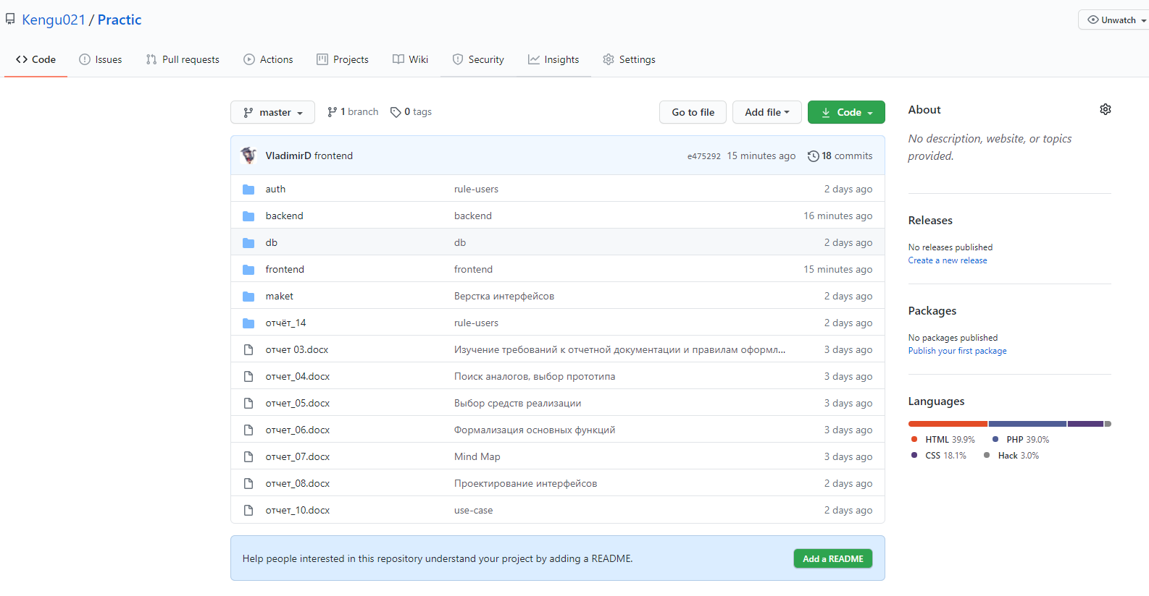
Решение «задачи 1»

Slide 5
Решение «задачи 2»
Критерий | Допустимые значения | Комментарий
Цвет шрифта | Черный | Цвет шрифта должен быть черным
Тип шрифта | Times New Roman | Рекомендуемый тип шрифта для основного текста отчета- Times New Roman
Начертание шрифта определений | Обычный/Курсив | Использование курсива допускается для обозначения объектов и написанных терминов

Slide 6
Решение «задачи 3»
 | Критерии | Avito | Юла
1 | Авторизация | 2 | 2
2 | Регистрация | 2 | 2
3 | Сортировка по категориям | 2 | 2
4 | Возможность выбора города | 2 | 2
5 | Просмотр профиля продавца\ | 2 | 2
6 | Возможность Добавления в избранные предложения | 2 | 2
7 | Разместить объявления | 2 | 2
8 | Поисковая строка | 2 | 2
9 | Выбор предложений в определенной области | 2 | 2
10 | Рекламные предложения на сайте с целью продвижения товара | 2 | 2
11 | Просмотр своих объявлений | 2 | 2
12 | различные сортировка товаров и предложений | 2 | 2
13 | отображение цены предложения | 2 | 2
14 | отображение наименования предложения | 2 | 2
15 | отображение территориального положения продавца или места предполагаемой сделки | 2 | 2
16 | статистика или степень доверенности продавца | 2 | 2
17 | отображение даты и времени подачи объявления | 2 | 2
18 | наличие окна описания товара | 2 | 2
19 | отображение количества предложений в определённой категории | 2 | 2
20 | окно персональных предложений | 2 | 2
21 | чат продавец-покупатель | 2 | 2
22 | окно тех. Поддержки | 2 | 2

Slide 7
Решение «задачи 4»
Сравнение средств прототипирования
Критерий | Скорость прототипирования страницы | Генерация html кода и стилей | Необходимость знания HTML, CSS | Поддержка библиотек | Визуализация
Прототип-ирование в коде (Flutter) | Средняя | да | нет | Flutter пакеты | полностью готовый код
Figma | Средняя | частично | нет | нет | Макет и стили
Photoshop | Низкая | нет | нет | нет | Только макет

Slide 8
Решение «задачи 4»
Сравнение баз данных
Критерии | MySql | MariaDB | Redis | MongoDB | Neo4j | Cassandra | PostgreSQL | SQLite | memchached | ClickHouse
Вид базы данных | реляционная | реляционная | резидентная | документоориентированная | графовая | NoSQL | реляционная | реляционная | Хеш-таблица | колоночная
Для каких данных используется | Таблица | Таблица | Словари | Документы | графы | массивов данных | Таблица | Таблица | Кэш | Таблица
Максимальный размер базы данных | Нет ограничения | бесконечность | бесконечность | бесконечность | Размер оперативной памяти | бесконечность | бесконечность | 140 ТБ | Размер оперативной памяти | бесконечность
Максимальный размер кластера | 32 эксабайт | - | - | - | - | - | 32 Тбайт | - | - | -

Slide 9
Решение «задачи 5»
 | Функция | Описание
1 | Авторизация | Форма Авторизации на сайт
2 | Регистрация | Форма Регистрация на сайт
3 | Поиск | Поиск по наименованиям товаров
4 | Добавление Изображения | Добавление изображений товара
5 | Добавление описание товара | Описание товара
6 | Добавление цены товара | Цена товара
7 | Вывод форм товаров с информацией | Вывод конечных контейнеров с изображением, наименованием и ценой товара
8 | сортировка по критериям товара | Возможность сортировать товар по цене, дате и популярности
9 | сортировка по категории товара | сортировка по категориям товара
10 | Форма изменения имени | форма изменения критериев профиля
11 | Форма изменении пароля
12 | Форма изменения email

Slide 10
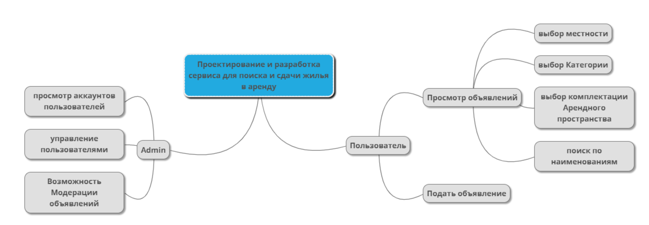
Решение «задачи 6»

Slide 11
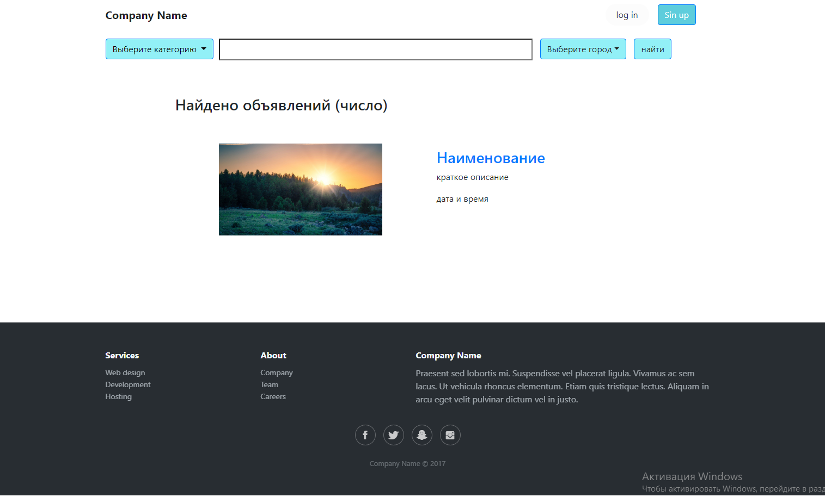
Решение «задачи 7»

Slide 12
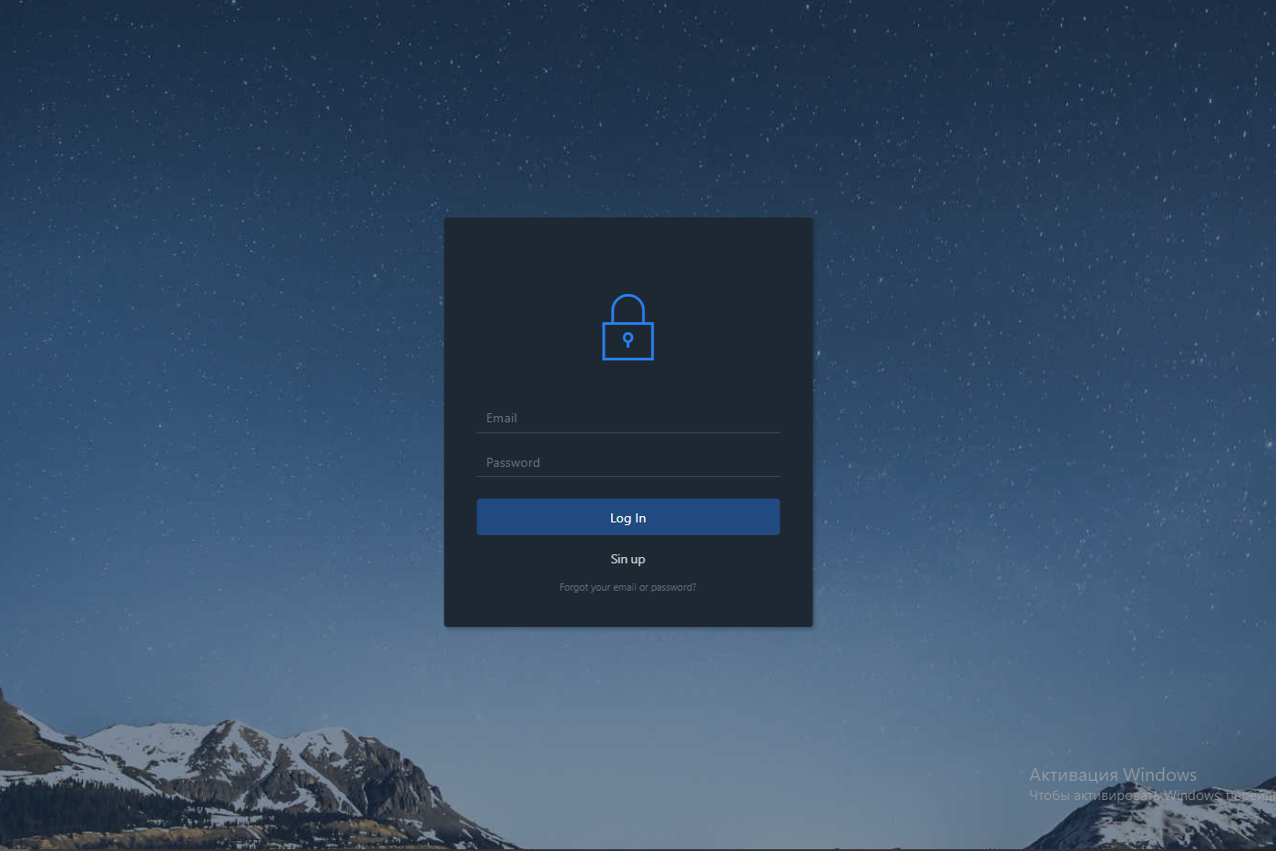
Решение «задачи 7»

Slide 13
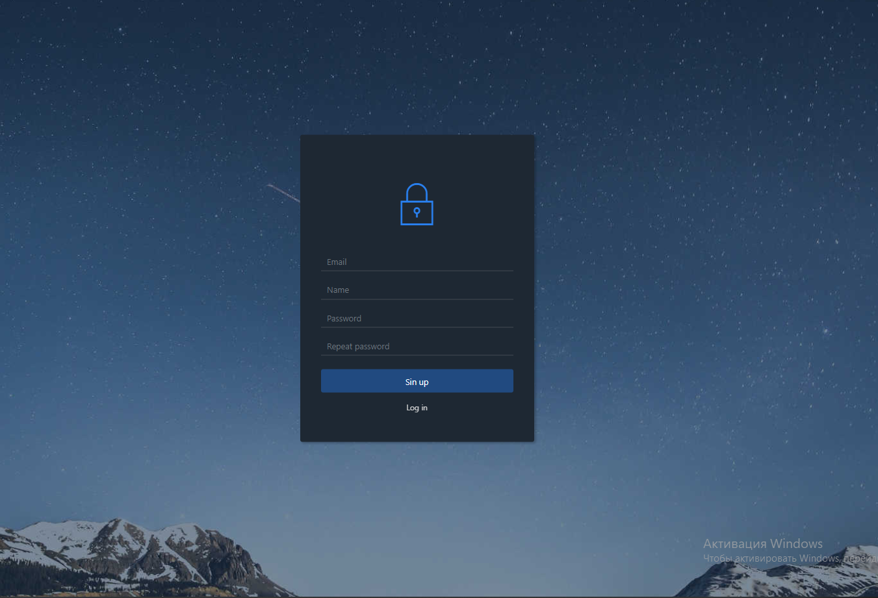
Решение «задачи 7»

Slide 14
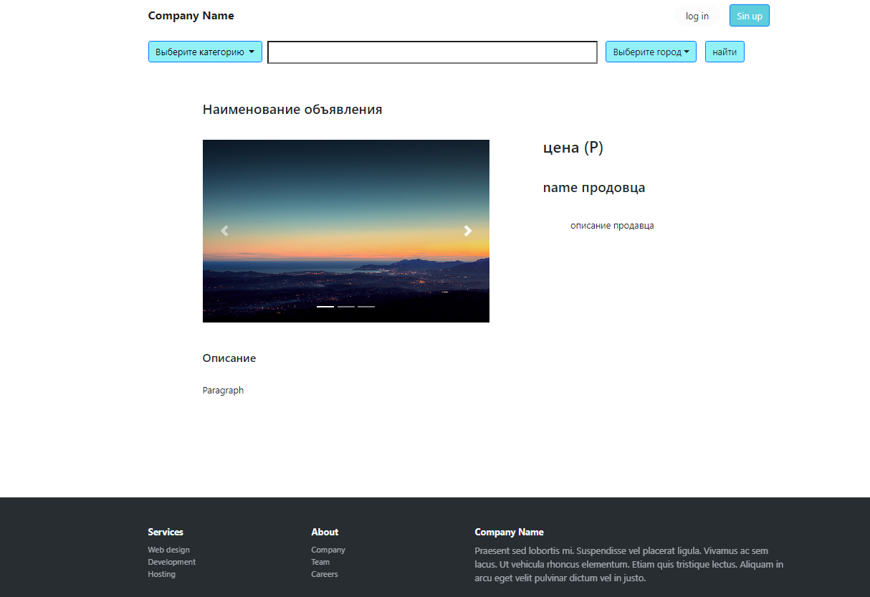

Решение «задачи 7»
Функция | Описание
Регистрация | Поля для регистрации: email, логин, пароль.
Критерии сортировки | Поля для сортировки: название файла, дата размещения.
Функция | Описание
Регистрация | Поля для регистрации: email, логин, пароль.

Slide 15
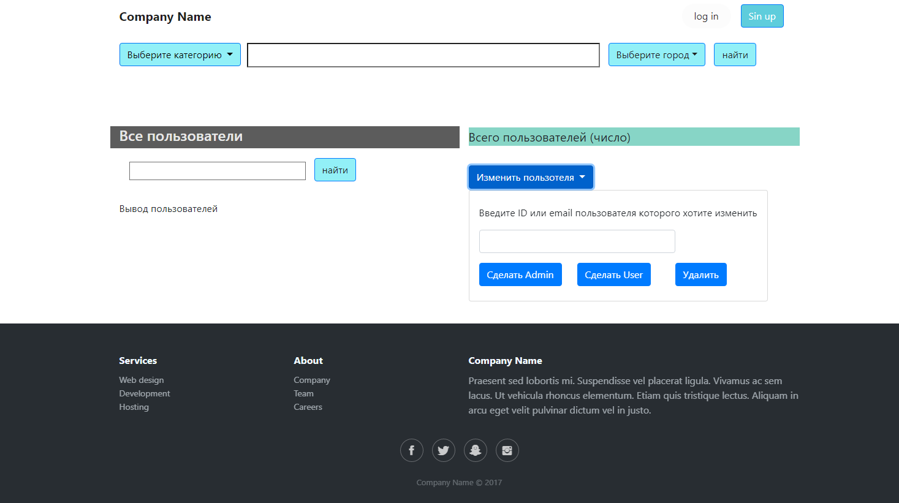
Решение «задачи 7»

Slide 16
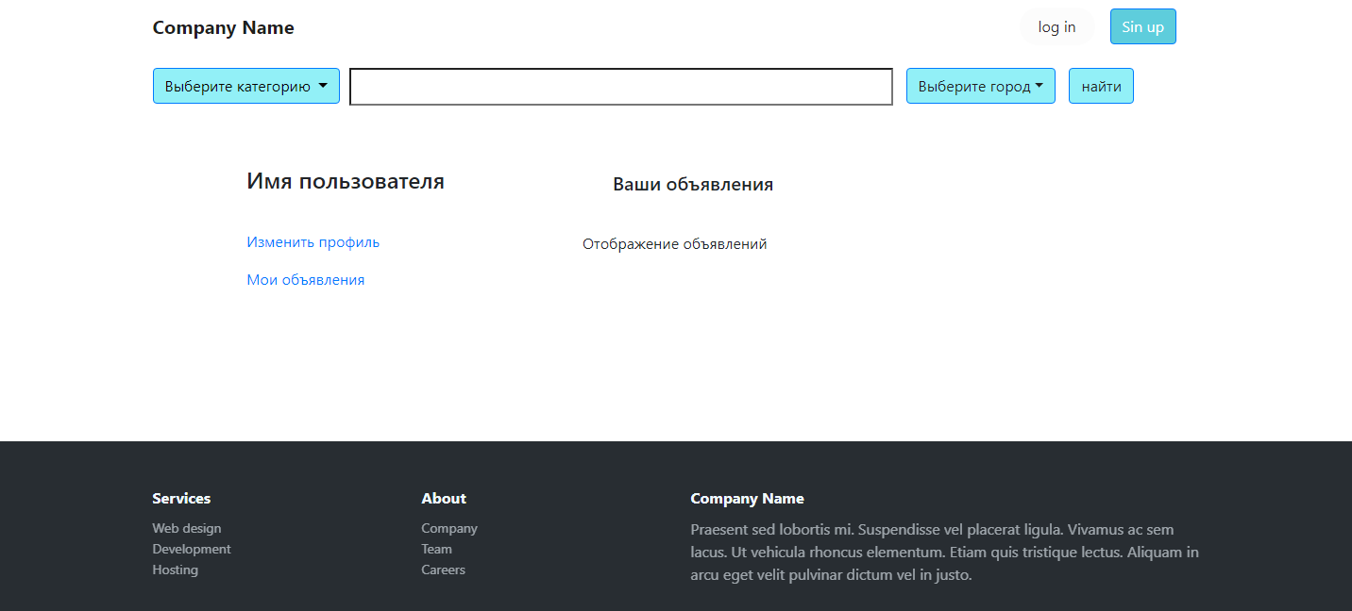
Решение «задачи 7»

Slide 17
Решение «задачи 9»
Группа пользователей | Права доступа
Admin | Может тоже что и User + добавление, изменение и удаление прав пользователя. Отклонять подачу, снимать с публикации объявления. Добавлять, изменять, удалять категории объявлений
User | Может подавать, изменять и удалять свои объявления, просматривать объявления других пользователей
Авторизированный User | Может просматривать объявления других пользователей

Slide 18

Решение «задачи 10»

Slide 19
Результаты
Перед началом учебной практики прошел инструктаж по технике безопасности.
За время прохождения учебной практики мною были выполнены 16 практических работ.
На практике удалось применить те знания, которые были получены в учебном процессе.
Получены знания, умения и навыки в проектировании баз данных, интерфейсов, классов, разработке программного кода.
Программа учебной практики выполнена полностью.

Slide 20
Выводы
В ходе выполнения выпускной квалификационной работы решены все вопросы.
Все задачи выполнены цель достигнута.

Slide 21
Спасибо за внимание!

